Slide 1

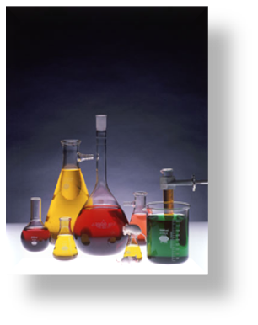
LABORATUAR DERSİ NOTLARI
Yrd. Doç. Dr. Aysel KÜÇÜK TUNCA

Slide 2
LABORATUARDA KULLANILAN MALZEMELER
Laboratuarlarda
cam,
porselen,
plastik,
kauçuk ve
metallerden
yapılmış birçok malzeme kullanılır.

Slide 3
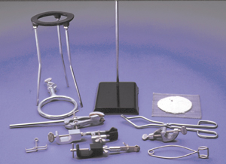
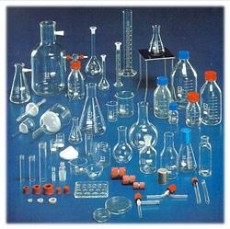
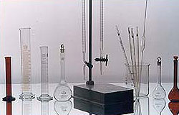
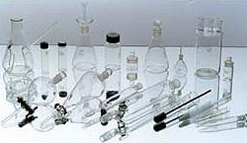

Slide 4
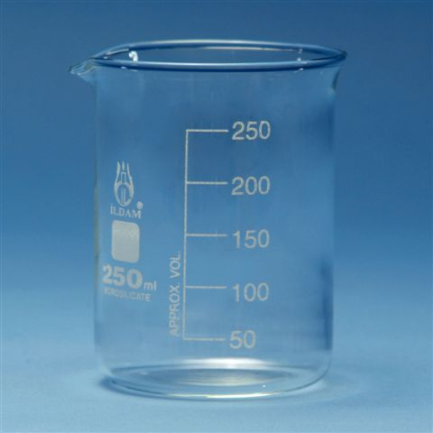
Laboratuarda kullanılan bazı önemli malzemeler:
CAM MALZEMELER
Beher: Geniş ağızlı, dibi düz ve silindirik şekilli kaplardır. Hacimleri 10 ml’den birkaç litreye kadar olabilir. Laboratuarda yapılan analizlerde, aktarma, kaynatma, buharlaştırma, karıştırma ve bazen de tartım işlemlerinde kullanılır. Isıtmaya dayanıklıdırlar.

Slide 5
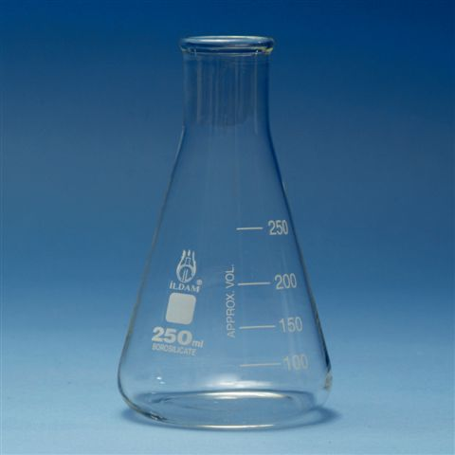

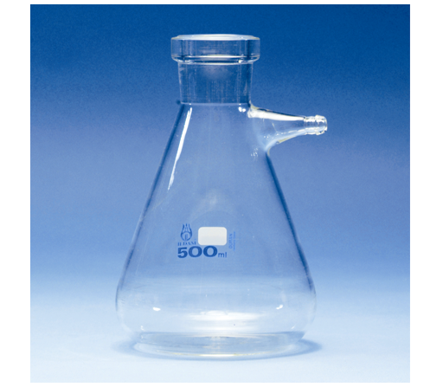
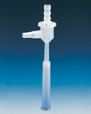
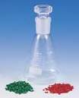
Erlenmayer (Erlen): Ağzı dar dip tarafı geniş, konik biçimli kaplardır. Hacimleri 25 ml’den birkaç litreye kadar olabilir. Laboratuarda en çok titrasyonda, çalkalama ve aktarma işlemlerinde, nuçe erleni ise vakumlu süzmede kullanılır. Hızlı süzme gerektiğinde veya süzülmesi zor olan çözeltilerin vakum aracılığı ile süzülmesinde kullanılır. Huni, erlen üzerine bir mantar aracılığı ile tutturulur ve erlene vakum uygulanır.

Slide 6
Balon: Düz ve yuvarlak dipli olmak üzere iki şekilde olan dar boyunlu cam kaplardır. Yuvarlak dipli olanlar kaynatma çalışmalarında özel ısıtıcılara oturtulabilen balonlardır. Dibi düz olanlar solüsyon hazırlamak, saklamak, destilasyon yapmak amacıyla kullanılır. Pyrex camdan yapıldıklarından yüksek sıcaklıklara dayanıklıdırlar. Ayrıca kjeldahl ve soxhselet gibi özel balonlarda bulunmaktadır. Kjeldahl balonu protein tayininde, soxhselet balonu ise yağ tayininde kullanılır.

Slide 7
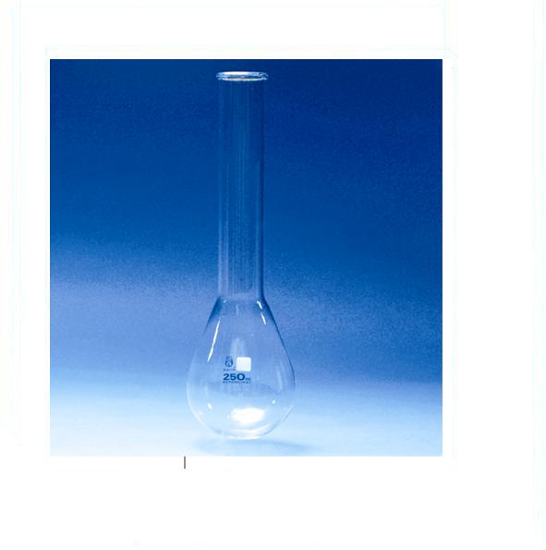
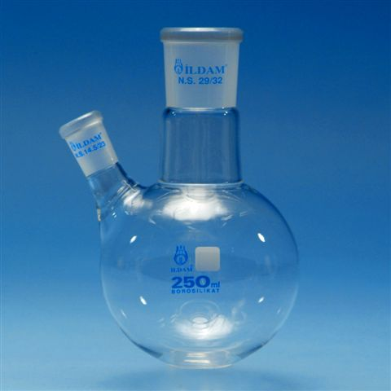
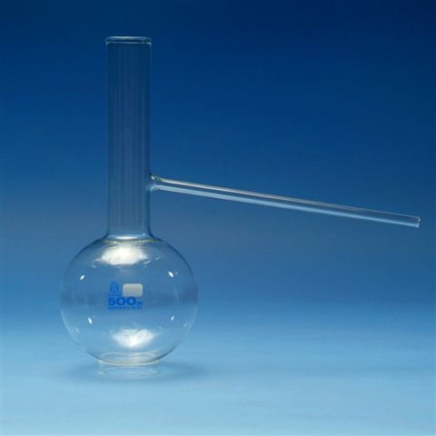
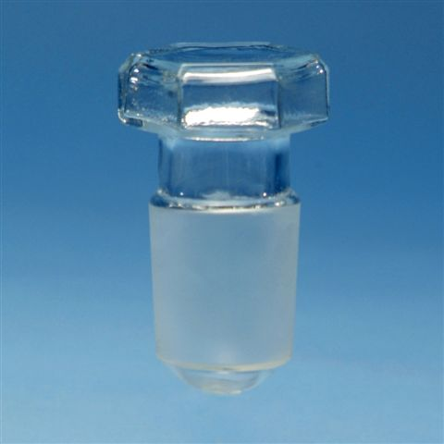
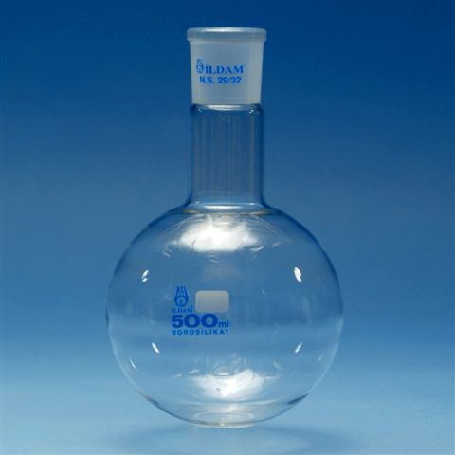
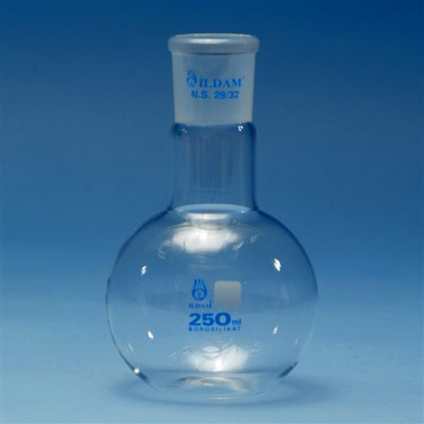

Slide 8
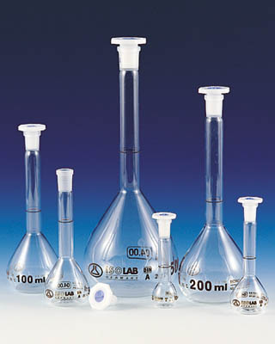
Balon joje (ölçü balonu): Dar, uzun boyunlu ve düz dipli balonlardır. Boyun kısmında bir çizgi bulunur, balonun bu çizgiye kadar doldurulması halinde üzerinde yazan belirli hacmi aldığını gösterir. Ölçüm, sıvının konkav yüzeyinin alt seviyesinin boyun kısmındaki ölçek çizgisiyle çakışması sonucu yapılır. Bundan dolayı sıvı seviyesi çizgiye yaklaştığı zaman çözelti damla damla ilave edilmelidir. Özellikle konsantrasyonu belli çözeltilerin hazırlanmasında kullanılır.

Slide 9
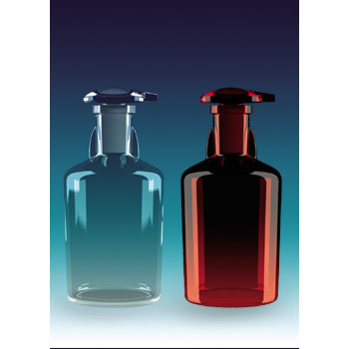
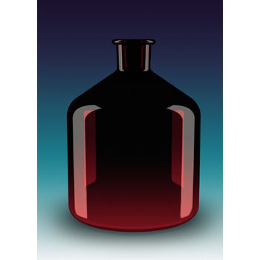
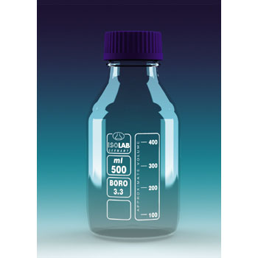
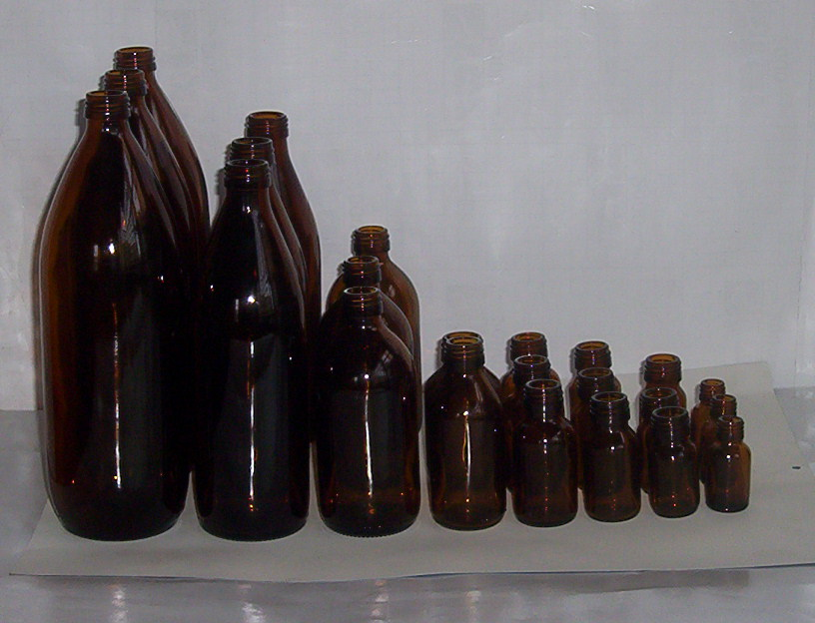
Şişe: Şişeler vida kapaklı, şilifli (traşlı) kapaklı, lastik tıpa kapaklı, açık veya koyu renkli camlardan olabilir. Solüsyonların saklanmasında kullanılır. Işığa karşı hassas olan maddeler için renkli olanları mevcuttur. Damlalıklı olanların ağız ve kapağında bulunan oluklar karşılıklı getirilerek damlatma amaçlı kullanılır. Genellikle indikatör çözeltiler için kullanılır.

Slide 10
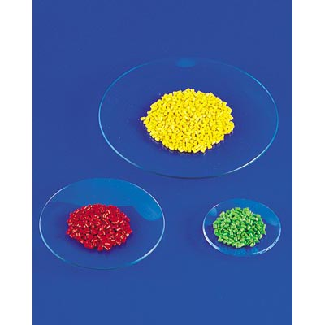
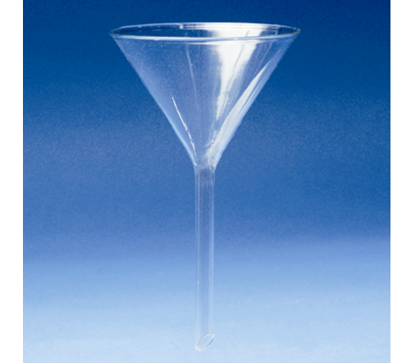
Saat camı: Yuvarlak ortası hafif çukur cam malzemedir. Tartım kabı olarak, kurutma işlemlerinde ve bazen de kaynatma deneylerinde beherler üzerine kapak olarak kullanılır.
Huni: Çeşitli boyun uzunluğuna ve ağız çaplarına sahiptirler. Ağzı dar olan kaplara sıvı maddelerin konulması ve süzme işlemlerinde kullanılırlar.

Slide 11
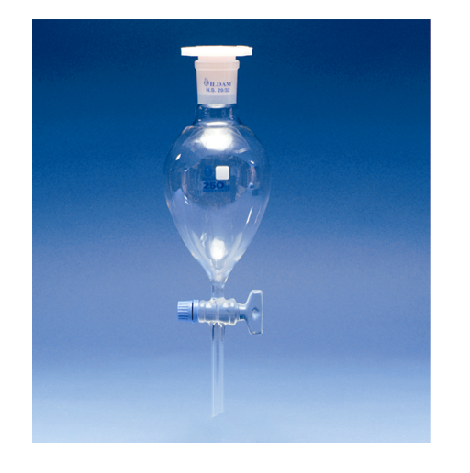
Ayırma hunisi: Ortaları geniş balon şeklinde üstleri kapaklı ve boyun kısmında bir cam musluk bulunan hunilerdir. Birbiriyle karışmayan ve yoğunlukları farklı sıvıların ayrılmasında kullanılır. Yoğunluğu fazla olan sıvı alt kısımda, yoğunluğu aza olan ise üst kısımda toplanır. Alt kısımda olan sıvı musluktan yavaş bir şekilde akıtılıp alınır.

Slide 12
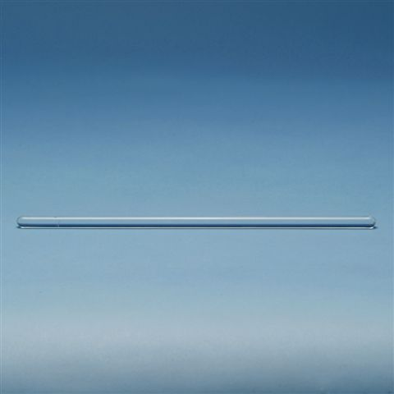
Baget: Farklı boy ve kalınlıkta, uçları yuvarlak ve içi dolu olan bu cam çubuklardır, karıştırma işleminde kullanılırlar. Ayrıca bir kaptan diğerine sıçratmadan sıvının aktarılmasında da kullanılırlar.

Slide 13
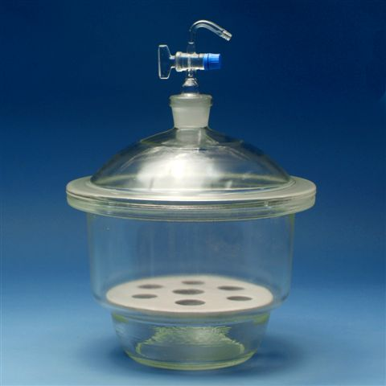
Desikatör: Nemsiz ortamda saklanması gereken maddelerin muhafaza edildiği cam kaplardır. Genel olarak camdan yapılmış olup, kapaklarının üst kısmında bir delik vardır. Buraya bir lastik mantar ve cam musluk takılarak vakumlu çalışmalarda da kullanılır. Desikatör içine konan maddeleri kuru bir şekilde muhafaza edebilmek için kullanılır. Üç kısımdan oluşur: Kapak, gövde ve delikli porselen tabla ve bunun altına nem çekici özelliği bulunan maddeler bulunur. Kapağa vazelin sürülerek kullanılır.

Slide 14
Nem çekici olarak en çok silika jel ve susuz kalsiyum klorür kullanılır. Sülfürik asit, fosfor pentaoksit, potasyum hidroksit, sodyum hidroksit, kalsiyum sülfat ve magnezyum perklorat diğer nem çekerler arasında sayılabilir. içine kurutucu maddeler ilave edilerek, kurutulmak istenen madde ile arasında bir nem alışverişi sağlanır. İçine konan maddeler fazla sıcak olmamalıdır. İçindeki maddelerin oda sıcaklığına gelebilmesi için en az yarım saat bekletilmesi gerekir.

Slide 15
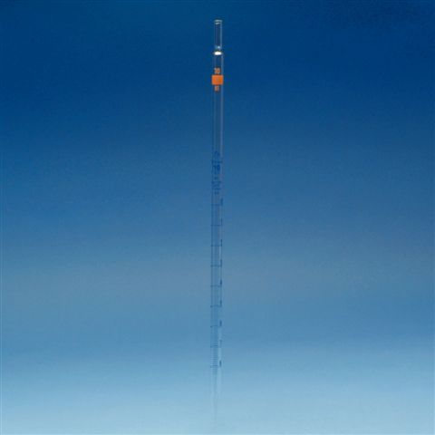
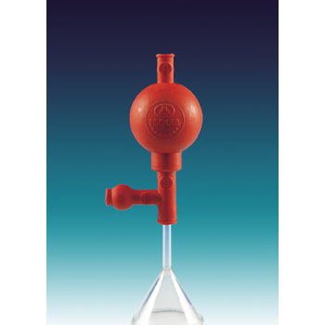
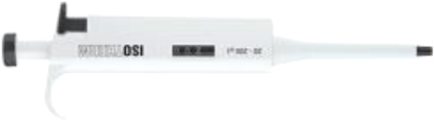
Pipet: Az miktarda ve hassas olarak sıvı hacimlerinin alınmasında kullanılır. İstenilen sıvı madde miktarının alınıp aktarılması ve sıvıların hacmini ölçmek üzere yapılmış üzerlerinde taksimat bulunan cam malzemelerdir. Pipetlerin sıvı uçları sıvıya daldırılır, diğer uçtan puarla emme yapılarak doldurulur. Daha sonra belirli hacimdeki sıvı boşaltılır. Doğru bir ölçüm için pipet kuru olmalıdır.

Slide 16
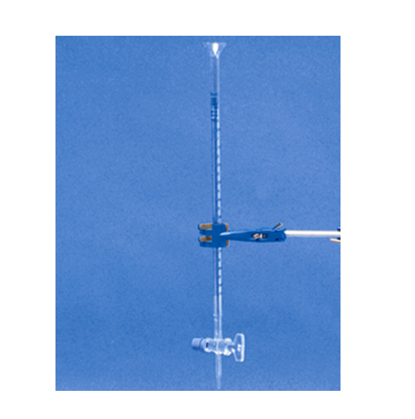
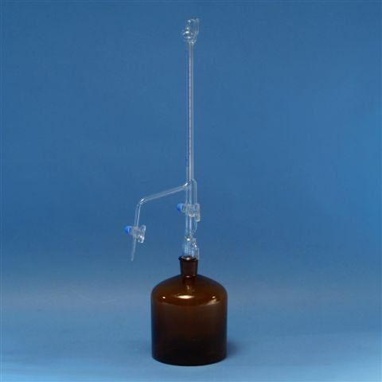
Büret: Taksimatlı olup titrasyon işlemlerinde kullanılır. Genelde 25-50 ml hacminde, beyaz ve renkli camdan yapılmıştır. Pipetlerin aksine damlatma işlemi cam musluğunun istenilen miktarda açılmasıyla sağlanır. Musluk altta olacak şekilde spora kıskaç aracılığı ile tutturulur. Açık olan üst ucundan doldurulurlar. İçindeki sıvı seviyesi musluk aracılığı ile ayarlanır. Sıvı seviyesinin belirlenmesi, daima göz ekseni ile büretin uzun ekseni ile dik açı oluşturulup konkavın alt seviyesinden yapılır. Büretler kullanımdan sonra iyice yıkanmalı ve musluğu temizlenerek yağlanmalıdır.

Slide 17
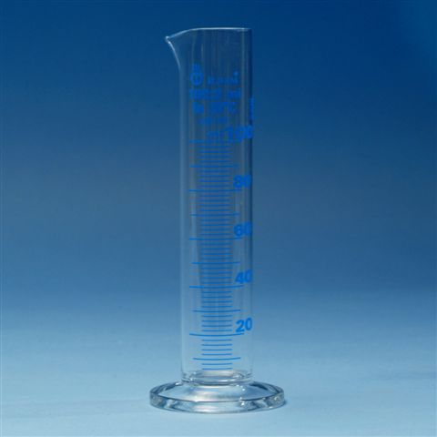
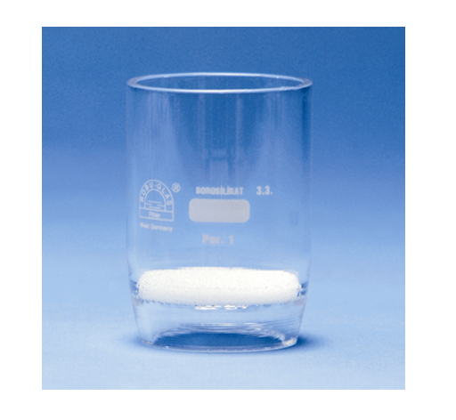
Mezür: Silindir şeklinde sıvıların hacimlerinin ölçümü için kullanılan cam malzemelerdir.
Cam kroze (Gooch krozesi): Taban kısımlarına 2 cm kalınlığında gözenekli asbest plak yerleştirilmiş olup, vakumlu süzme işlemlerinde kullanılırlar. Değişik gözenek büyüklüğünde olanları mevcuttur.

Slide 18
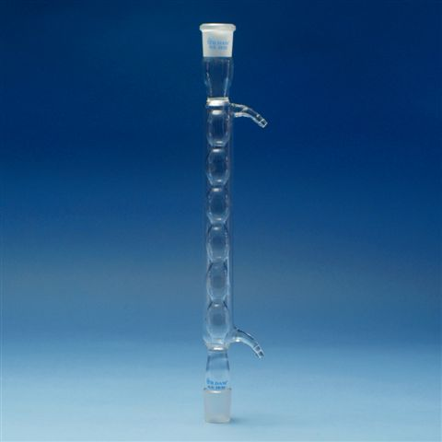
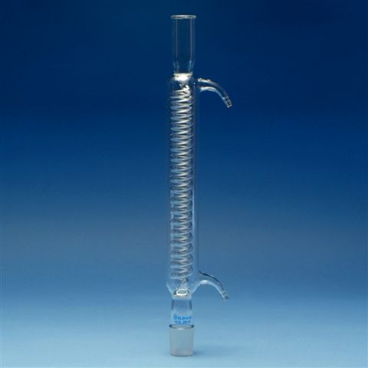
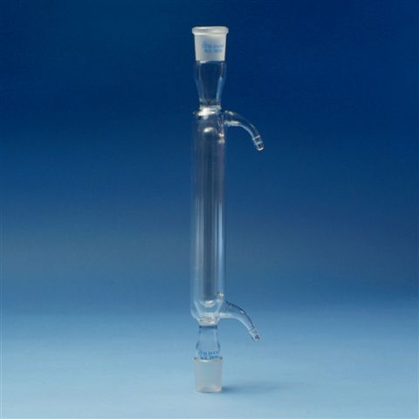
Soğutucu: Destilasyon işleminde kaynama balonundan çıkan buharların, etrafında soğuk su dolaşması sonucunda yoğunlaşmayı sağlar. Birbiri içerisine yerleştirilmiş iki cam borudan ibarettir. Borunun alt kısmından su girişi, üst kısmından su çıkışı yapılarak, iki cam boru arasındaki boşluktan sürekli olarak geçirilen suyla soğuma sağlanır. Düz ve spiralli olmak üzere çeşitleri vardır.

Slide 19
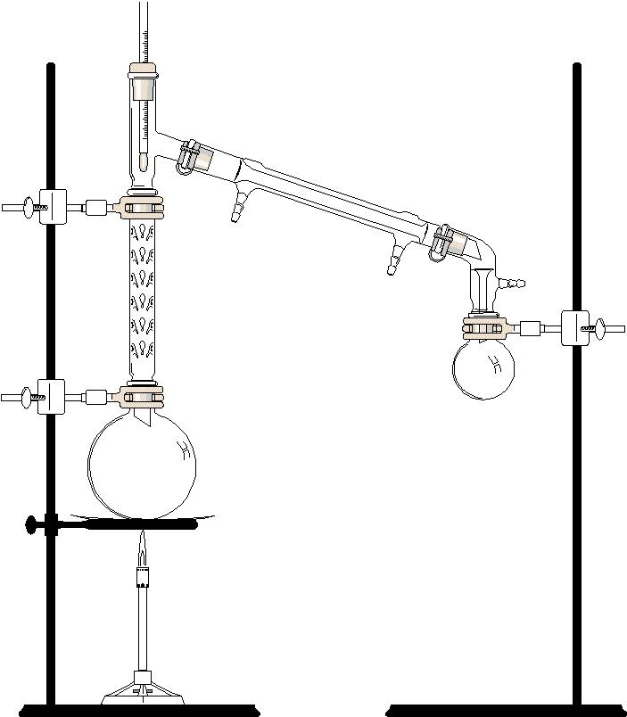

Slide 20
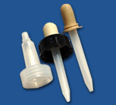
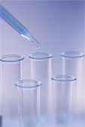

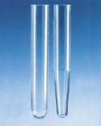
Damlalık: Küçük hacimde sıvı ilavesinde kullanılır.
Deney tüpü: İçerisine sıvı, katı vb. maddeler ilave edilebilen ısıya dayanıklı, uzun ince cidarlı, dibi yuvarlak silindirik cam malzemelerdir. Bazı reaksiyonları gerçekleştirmede kullanılırlar. Farklı büyüklükte olabilirler. Santrifüj aletinde, katı maddeleri sıvılardan ayırmada kullanım için dipleri konik tipleri de mevcuttur.

Slide 21
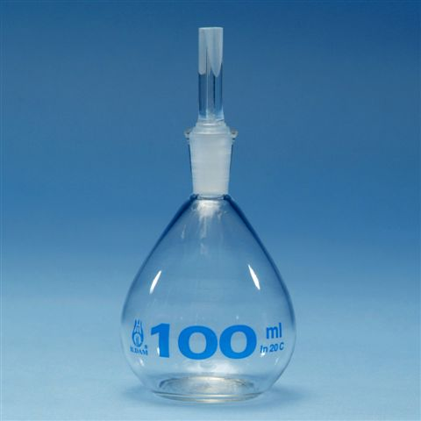
Piknometre: Sıvılarda özgül ağırlık tayininde kullanılırlar.

Slide 22
Kullanılan cam kapları temizlemek ve kurutmak için:
Su, fırça ve sabunla yıkandıktan sonra damıtık su ile çalkalanmalı ve baş aşağı kurumaya bırakılmalıdır. Eğer kap yıkandığı halde lekeli ise sulu hidroklorik asit ile iyice çalkalanıp yine yıkanmalıdır. Hidroklorik asit ile de temizlenmezse dikkatle biraz derişik sülfürik asitle iyice toz haline getirilmiş bir miktar potasyum bikromat atarak meydana gelen madde ile iyice çalkalanır, dikkatle yıkanır, asit çözeltisinin vücuda sıçramaması için dikkat edilir. Yıkanmış kabı süratle kurutmak için iyice temizleyip damıtık su ile çalkaladıktan sonra biraz saf ispirto (ya da alkolle) ile çalkalayıp kurutmaya bırakmalıyız. Çünkü ispirto uçucu bir madde olduğundan kuruma işlemi kısa sürer.

Slide 23
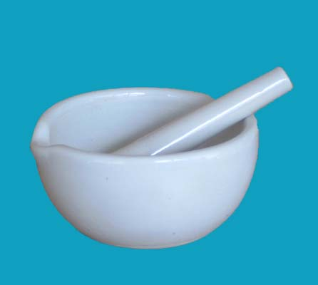
PORSELEN MALZEMELER
Sıcaklığa, kırılmaya ve çözücülere karşı camdan daha dayanıklıdırlar. Bu yüzden yakma ve buharlaştırma işleminde kullanılırlar.
Havan: Katı maddelerin ezilmesi, ufalanması işleminde kullanılır.

Slide 24
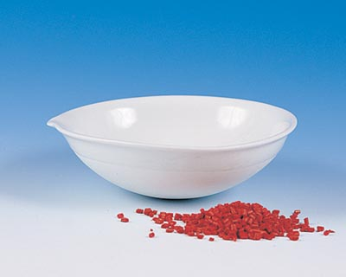
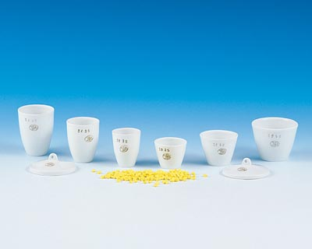
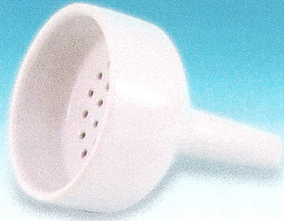
Kroze-kapsül: Yakma işlemlerinde fırınlarda kullanılırlar. 1200⁰C’ye kadar dayanıklıdırlar.
Buchner hunisi: Cam hunilerden farklı olarak, taban kısmı delikli geniş hunilerdir. İçine filtre kâğıtları yerleştirilerek vakumlu süzmede kullanılır.

Slide 25
Kullanılan porselen kapları temizlemek ve kurutmak için:
Bunlarda tıpkı cam malzemeler gibi kırılgan aletlerdir. Ancak camların çoğundan daha çok ateşe karşı dayanıklıdırlar. Potalar, kapsüller, krozeler, havanlar ve daha birçok araç ve gereçler porselenden yapılmıştır. Bunların temizlenmeleri, korunmaları hemen hemen camlar gibidir. Ancak havan gibi kalın kaplar ısıtma işleminde kullanılamazlar. Çünkü bu kaplar çabuk kırılır ve çatlarlar.

Slide 26
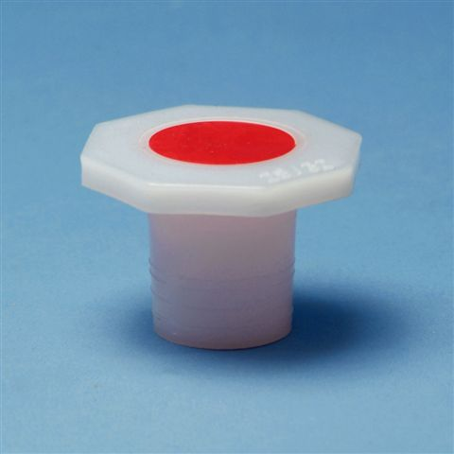
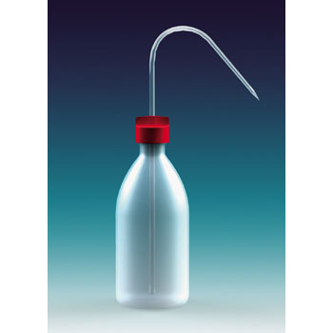

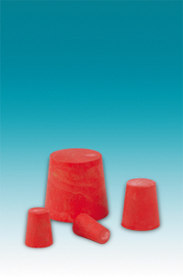
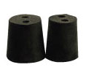
PLASTİK MALZEMELER
Laboratuarda en çok plastikten pisetler kullanılır. İçinde saf su bulunur. Destilasyon düzeneklerinde soğutma işlemlerinde plastik hortumlar kullanılır. Şişe ya da cam malzeme kapağı olarak da plastik mantar tıpalar kullanılır.

Slide 27
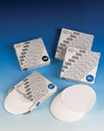


DİĞER MALZEMELER
Filtre kâğıtları: Süzme işleminde kullanılırlar. Adi süzgeç kağıtları 40x40 cm ebatlarında olan ve kısa sürede süzme yapan malzemelerdir. Whatman filtre kağıtları ise kalitatif ve kantitatif analizlerde kullanılır. Gözeneklerinin büyüklüğü numaralarının büyüklüğü ile ters orantılı olarak değişmektedir. Külsüz olan tipleri de mevcuttur.

Slide 28


Elekler: Katı maddelerin farklı boyutlarını ayırmada kullanılır.
Spatüller: Kaşığa benzeyen, katı ve kimyasal maddelerin aktarılması ve tartılması işleminde kullanılan çeşitli ebatta tipleri bulunan malzemelerdir.

Slide 29

Tartım kapları: Tartımda kullanılan plastik ya da metal kaplardır.
Statifler: Büret gibi çeşitli cam malzemenin taşınmasına yarayan döküm bir tabla üzerine oturmuş metal askı olup, cam malzeme buna tutturulur.

Slide 30



Laboratuar maşaları: Tahta veya metalden yapılmışlardır. Deney tüplerini veya porselen kroze gibi sıcak malzemeleri tutmak için kullanılırlar.
Bekler: Laboratuarda ısı kaynağı olarak kullanılan metal malzemelerdir. Isıtma işlemlerinde, en çok bunzen bekleri kullanılır. Alevinin ısısı yukarılarda 700⁰C’ye kadar yükselir. Dikey borunun alt kısmındaki düzenekle hava girişi sağlanır. Böylelikle alev şiddeti ve sıcaklığı ayarlanabilir.

Slide 31



Fırçalar: Deney sonrasında cam malzemelerin temizlenmesinde kullanılır.
Spor: Deney düzeneklerinin kurulumunda çeşitli malzemelerin tutturulduğu demir tutuculardır.

Slide 32





Kıskaç: Deney düzeneklerinin spora bağlanmasında kullanılır.
Tüplük: Deney tüplerinin yerleştirilmesi ve saklanması için kullanılır.

Slide 33

Üçayak: Isıtma işlemlerinde kullanılan, içinde ısıtılacak madde bulunan cam kap vb. üzerine konulmasına yarayan malzemedir.
Amyant: Isıtma işleminin homojen olması ve ısıtılan malzemenin korunması amacıyla kullanılan ısıya dayanıklı metal telden yapılmış bir malzemedir.

Slide 34

Termometre: Isıtma işlemlerinde, sıcaklığı ölçmek için kullanılan aletlerdir.

Slide 35
BAZI LABORATUAR ALETLERİ VE ÖZELLİKLERİ:
Hassas terazi: Gram veya miligram seviyesinde olan maddelerin tartımında kullanılır. Hassasiyeti 0,01 mg’a kadardır. Hassas olmaları nedeniyle çok dikkatli kullanılmalıdır ve bulunduğu yerdeki zeminin düz olması gerekir. Sarsıntıdan ve oksitleyici, bozucu gazlardan uzakta tutulmalıdır. Hiçbir zaman kimyasal maddeler doğrudan doğruya terazinin kefesine konulmaz.
Tartılacak madde önceden darası alınmış bir kap veya kâğıt parçasının üzerine konulur. Terazinin kefesine elle baskı yapılmaz. Terazinin tartabileceği azami miktardan fazlası kefeye konulmaz. Sıcak maddeler soğutulduktan sonra tartılmalıdır. Üzerine kimyasal döküldüğü zaman anında temizlenmelidir. Kullanılmadıkları zaman üzerleri daima kapalı olmalıdır.

Slide 36



Slide 37

Elektrik Fırını: İstenilen derecede sıcaklığa ayarlanıp, doğrudan doğruya ısıtma işlemlerinde kullanılmayıp, yalnızca ön ısıtma yapılmış maddelerin sabit tartıma getirilmesi için kullanılır. 1200⁰C’ye kadar ısıtılabilirler. Cam kaplar 500⁰C’de yumuşadıklarından bu gibi fırınlara konulmamalıdır.

Slide 38

Isıtıcı: Paslanmaz metalle kaplanmış elektrikli ısıtıcılardır. Reaksiyonlardaki ısıtma işlemlerinde kullanılırlar.

Slide 39

Su banyosu: Isıtma ve buharlaştırma işlemlerinde kullanılır. Buharlaşan maddeyi sıçratmamak ve cam kapları çatlatmamak gibi avantajları vardır. Cihazın içinde bulunan su istenilen sıcaklığa termostatla ayarlanır.

Slide 40

Santrifüj: Dönme ve merkezkaç kuvvetinden yararlanılarak, karışmış olan katı ve sıvıların ayrılmasında kullanılır. Eğer sadece tek tüp santrifüj edilecekse, dengeleyici olarak karşısına içinde aynı miktarda su bulunan başka bir santrifüj tüpü yerleştirilir. Tüplerin ağırlıkları yaklaşık olarak eşitlenerek karşılıklı konularak denge sağlanır. Şayet konulmazlarsa, tüpler kırılır. Santrifüj cihazının hızı yavaş yavaş arttırılmalı, durdurulurken yavaş yavaş durdurulmalıdır. Devir sayısı da isteğe bağlı olarak ayarlanabilir. Hiçbir zaman elle müdahale edilerek durdurulmamalıdır.

Slide 41




pH metre: pH, herhangi bir sıvı ortamının asit ve bazlığının bir ölçüsüdür. pH=7 olduğunda ortam nötrdür. pH 7’den küçük ise ortam asidik, pH 7’den büyük ise ortam baziktir. pH metre 0-14 skalaları arasında ortamın pH’ını ölçen bir cihazdır. Elektrotlar saf su ile yıkanarak, pH’ı belirli olan bir standart çözeltiye batırılır. Sıcaklık ayarı yapılarak, pH ayarlanır. Elektrotlar tekrar saf su ile yıkanarak, silinir ve pH’ı belirlenmek istenen çözelti içine batırılır ve pH’ı ölçülür. pH ölçümünden sonra elektrotlar saf su ile yıkanarak, tekrar saf su içine daldırılır.

Slide 42



Manyetik karıştırıcılar: Titrasyon işlemlerinde, zor çözünen kimyasallarla çözelti hazırlanırken çözündürme işlemlerinde kullanılır. Çözeltinin içine magnet ya da balık denilen mıknatıslı bir çubuk konur. Manyetik alanın etkisiyle dönen mıknatıslı çubuk çözeltinin homojen bir şekilde karışmasını sağlar.

Slide 43


Çalkalayıcılar: Düz bir yüzeyde daire şeklinde dönen ya da gidip gelmek suretiyle üzerine konan sıvı ve katı maddeleri karıştırırlar.
Kurutma dolapları: Malzemelerin kurutulması ve kurutma ile ilgili analizlerin yapıldığı, ısısı en çok 150⁰C’ye kadar olan cihazlardır.

Slide 44

Sterilizatör: Malzemelerin kuru havada sterilizasyonu için kullanılır. Isısı 50-300⁰C arasında değişir.

Slide 45

Etüv: Hassas bir şekilde belirli bir sıcaklık sağlayabilen ısıtma cihazlarıdır. Sterilizatör ve kurutma dolaplarına benzer, ısı derecesi en çok 100⁰C civarındadır. Genellikle kurutma işlemlerinde kullanılır. Sıcaklığı istenildiği şekilde ayarlanabilir.

Slide 46

Saf-damıtık su cihazı: cihazın içine gelen su rezistanslarla ısınır, oluşan buhar soğuk suyun geçtiği borulara değdiği zaman tekrar sıvı hale gelir. Oluşan bu su toplanarak laboratuardaki tüm analiz, solüsyon hazırlama gibi işlerde kullanılır. Damıtma nedeni ile suyun bikarbonatlarından ileri gelen geçici sertliği giderilmektedir. Dolayısıyla su yumuşamakta ve önemli ölçüde kirliliğinden temizlenmektedir.

Slide 47

Çeker ocak: Laboratuarlarda kullanılan kabin şeklindeki aspiratördür. Buharı zehirli maddelerle ve asitlerle çalışılırken kullanılır.

Slide 48
LABORATUARLARIN VE MALZEMELERİN TEMİZLİĞİ:
Laboratuar temizliği yapılan işlerin düzenli yürümesi ve sağlıklı sonuç alınabilmesi için çok önemlidir. Yapılan çalışma sırasında ve sonrasında masa ve tezgah üstleri temizlenmeli, numuneler depo veya dolaplara kaldırılmalı, kimyasal maddeler yerlerine konulmalı ve laboratuar bir sonraki kullanım için hazır olarak bırakılmalıdır. Artıklar plastik torbalarda biriktirilmeli, günlük olarak boşaltılmalıdır.
Laboratuarda en sık kirlenen malzemeler cam malzemelerdir. Bunların temizliği için gerekli özeni göstermek, malzemenin kullanıldığı analizlerde yanlış sonuç alımını önlemek bakımından önemlidir.

Slide 49
Cam malzemelerin temizlenmesi:
Çalışmaya başlamadan önce kullanılacak malzemelerin temiz olması gerekir. Temizlik için su, sıcak su, deterjan, sabun, sulandırılmış asit ya da baz, konsantre asit ya da baz ve destile su kullanılır.
Cam malzeme önce kaba kirlerinden arındırılır, deterjanlı sıcak su ile yıkanır, bol su ile durulanır ve destile su ile durulanarak suların süzülmesi için masa üstüne dizilir. Daha sonra kurutma dolaplarında kurutulur ve her türlü dış etkiden korumak için dolaplara yerleştirilir. Ancak bazen malzemelerin temizliği bu şekilde yapılamaz, anlattığımız işleme ilaveten özel temizleme solüsyonları ile yıkanır.

Slide 50
Yağlı kaplar: Sabun, deterjan, sodalı su veya soğuk alkali potasyum permanganat çözeltisiyle yıkanabilir.
Temizlenmesi zor olan malzemeler: Önce etil alkolde ıslatılır, fazlası dökülür. Bunun üzerine ince bir tabaka oluşturacak şekilde konsantre HNO₃ konulur. Oluşan reaksiyonla, NO₃ buharları çıkararak köpürtüldükten sonra bol su ile yıkanır. Bu işlemler çeker ocakta yapılmalıdır.

